Slide 1
Variación espacio-temporal del nivel del mar en inmediaciones de la bahía de Buenaventura
Por: Franklin Farid Ayala Cruz
Ingeniería Civil

Slide 2
Caracterizar los patrones de variabilidad espacio-temporales del nivel del mar para la predicción de la llegada de eventos ENSO a la Isla Punta Soldado, Buenaventura
Items de enfoque:
Caracterización de los eventos ENSO que han mostrado una correlación positiva con el nivel del mar
Correlación entre estos eventos (a través de algún índice climático) con las anomalías presentadas
Aplicación de funciones empíricas ortogonales para la obtención de patrones espacio-temporales y aplicación de la técnica de clustering para identificar regiones espaciales con igual comportamiento (en términos de nivel del mar) a la isla punta soldado

Slide 3
Recopilación del trabajo hecho en 2019
Limpieza y exploración de datos obtenidas desde AVISO
3. Caracterización de eventos
4. Lo que sigue

Slide 4
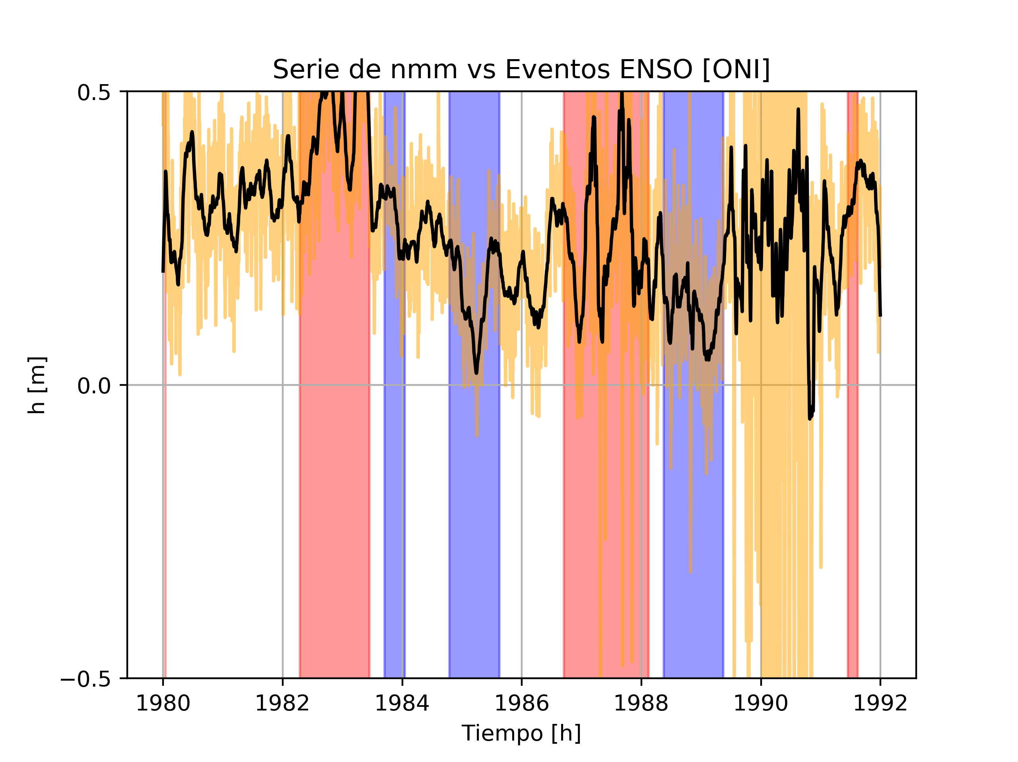
Recopilación TDG 2019

Slide 5
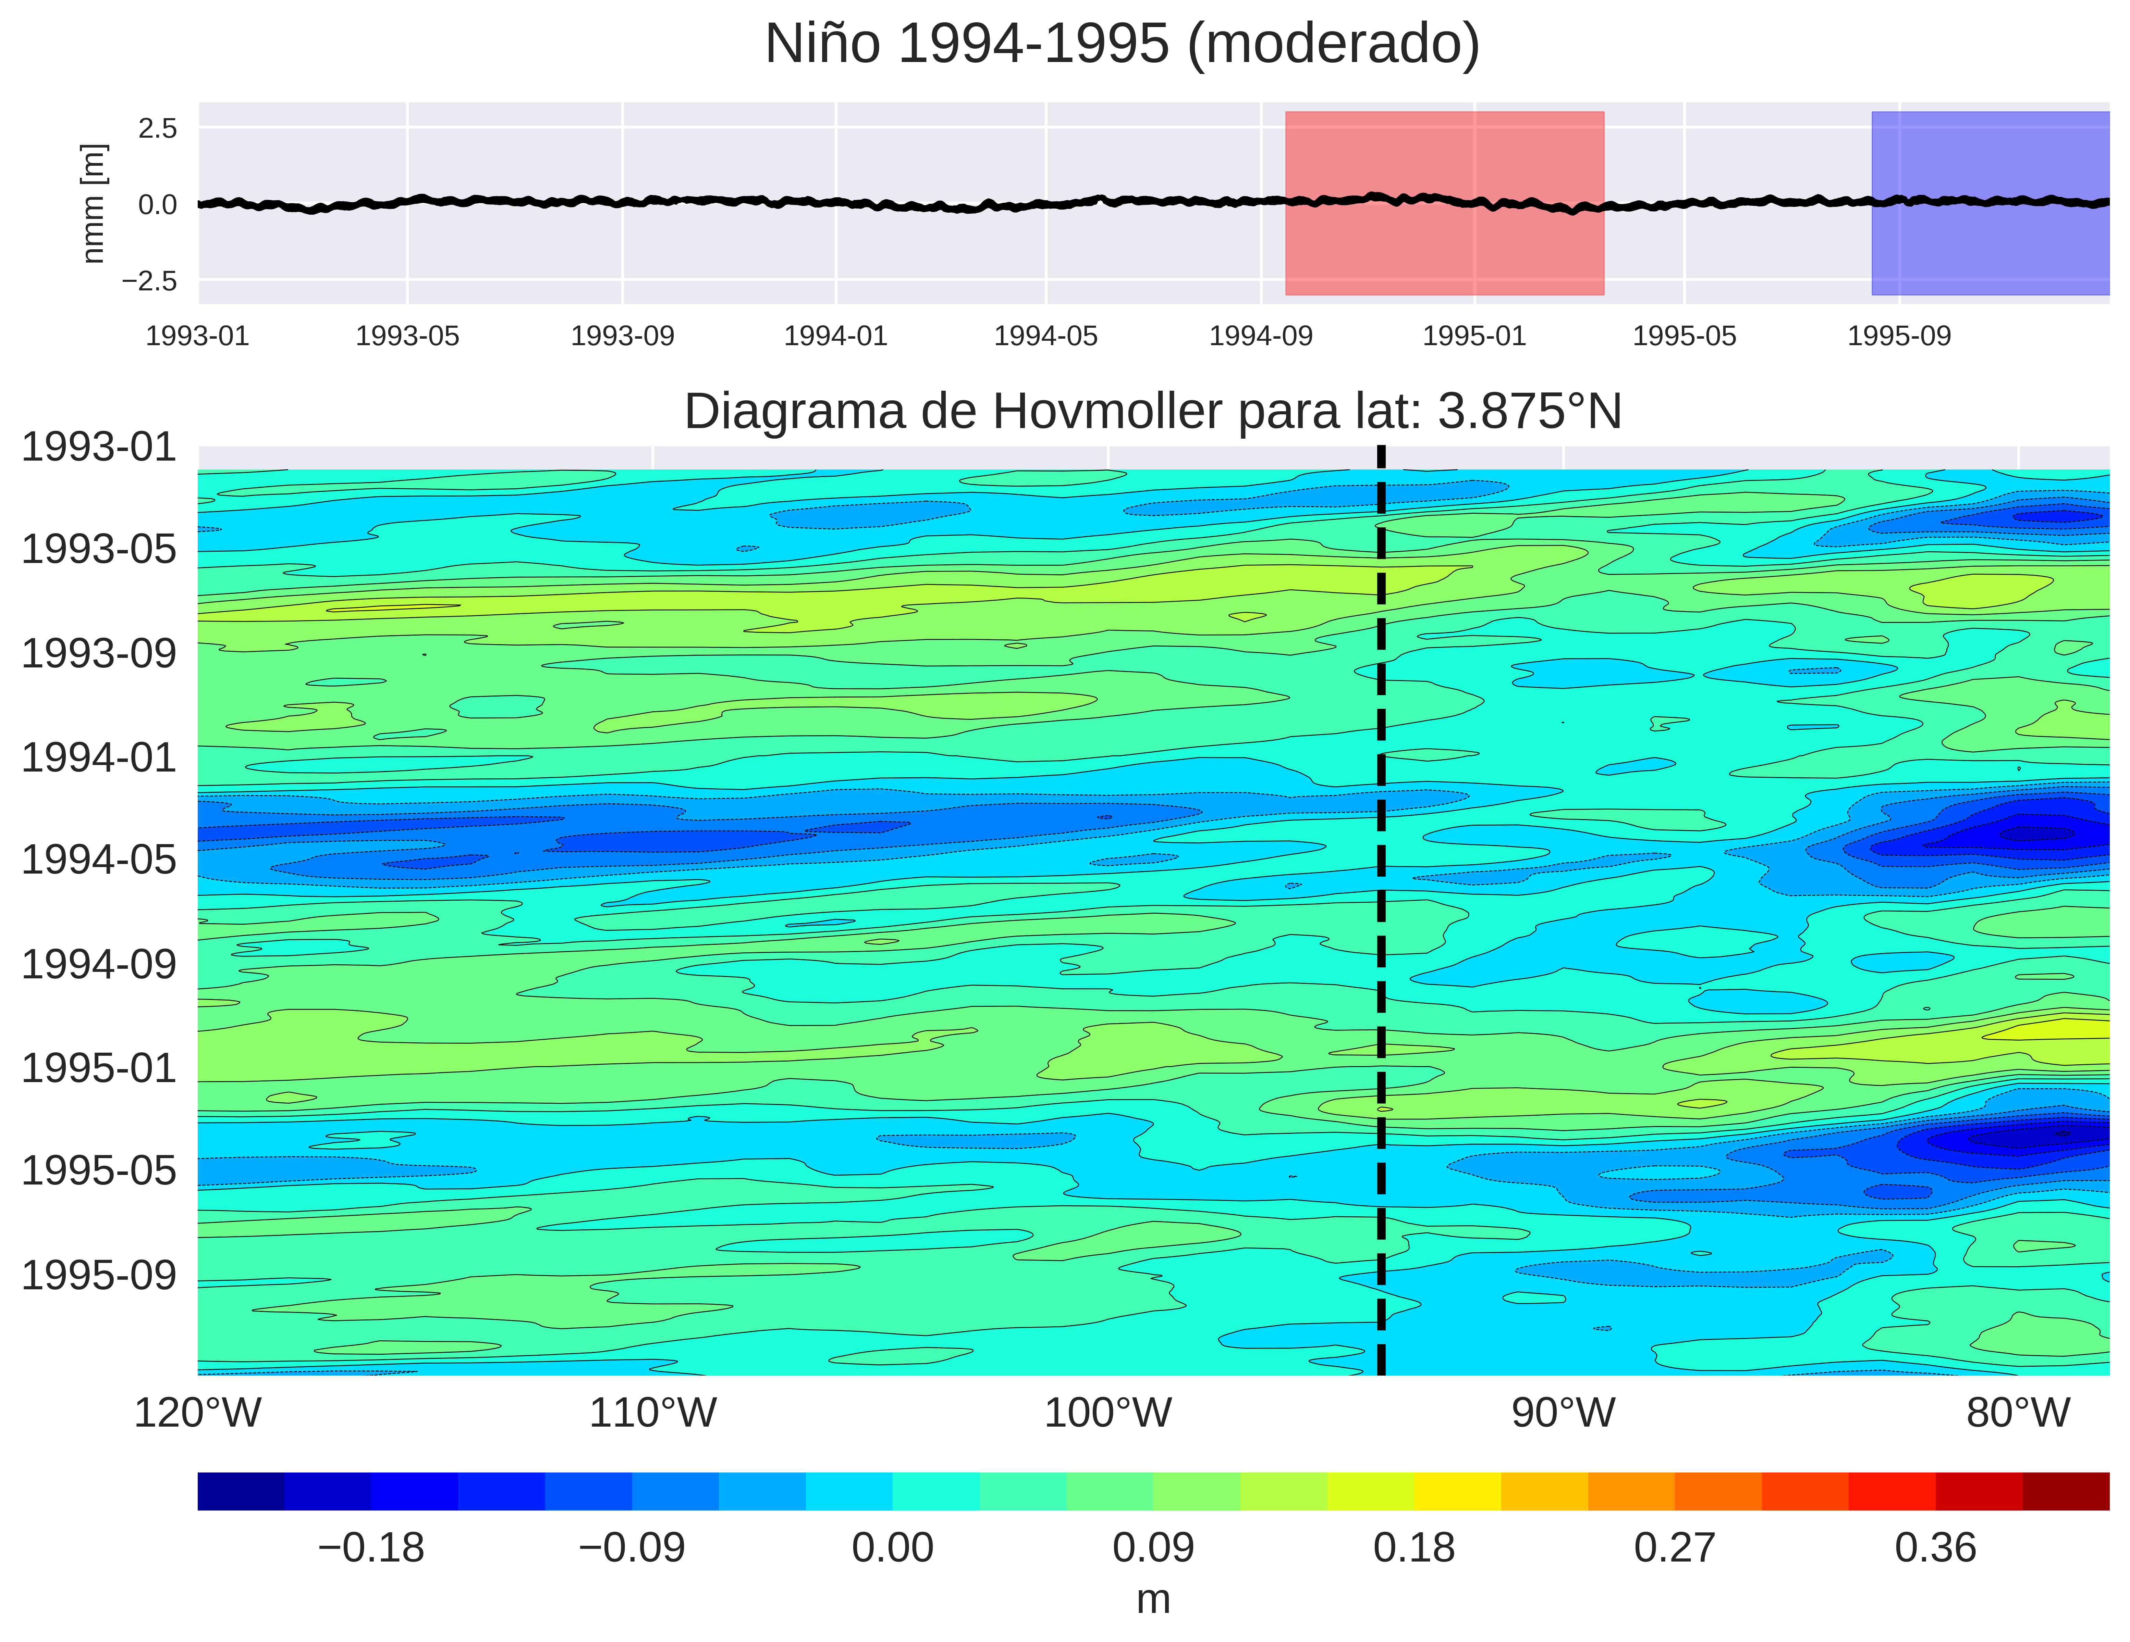

Slide 6
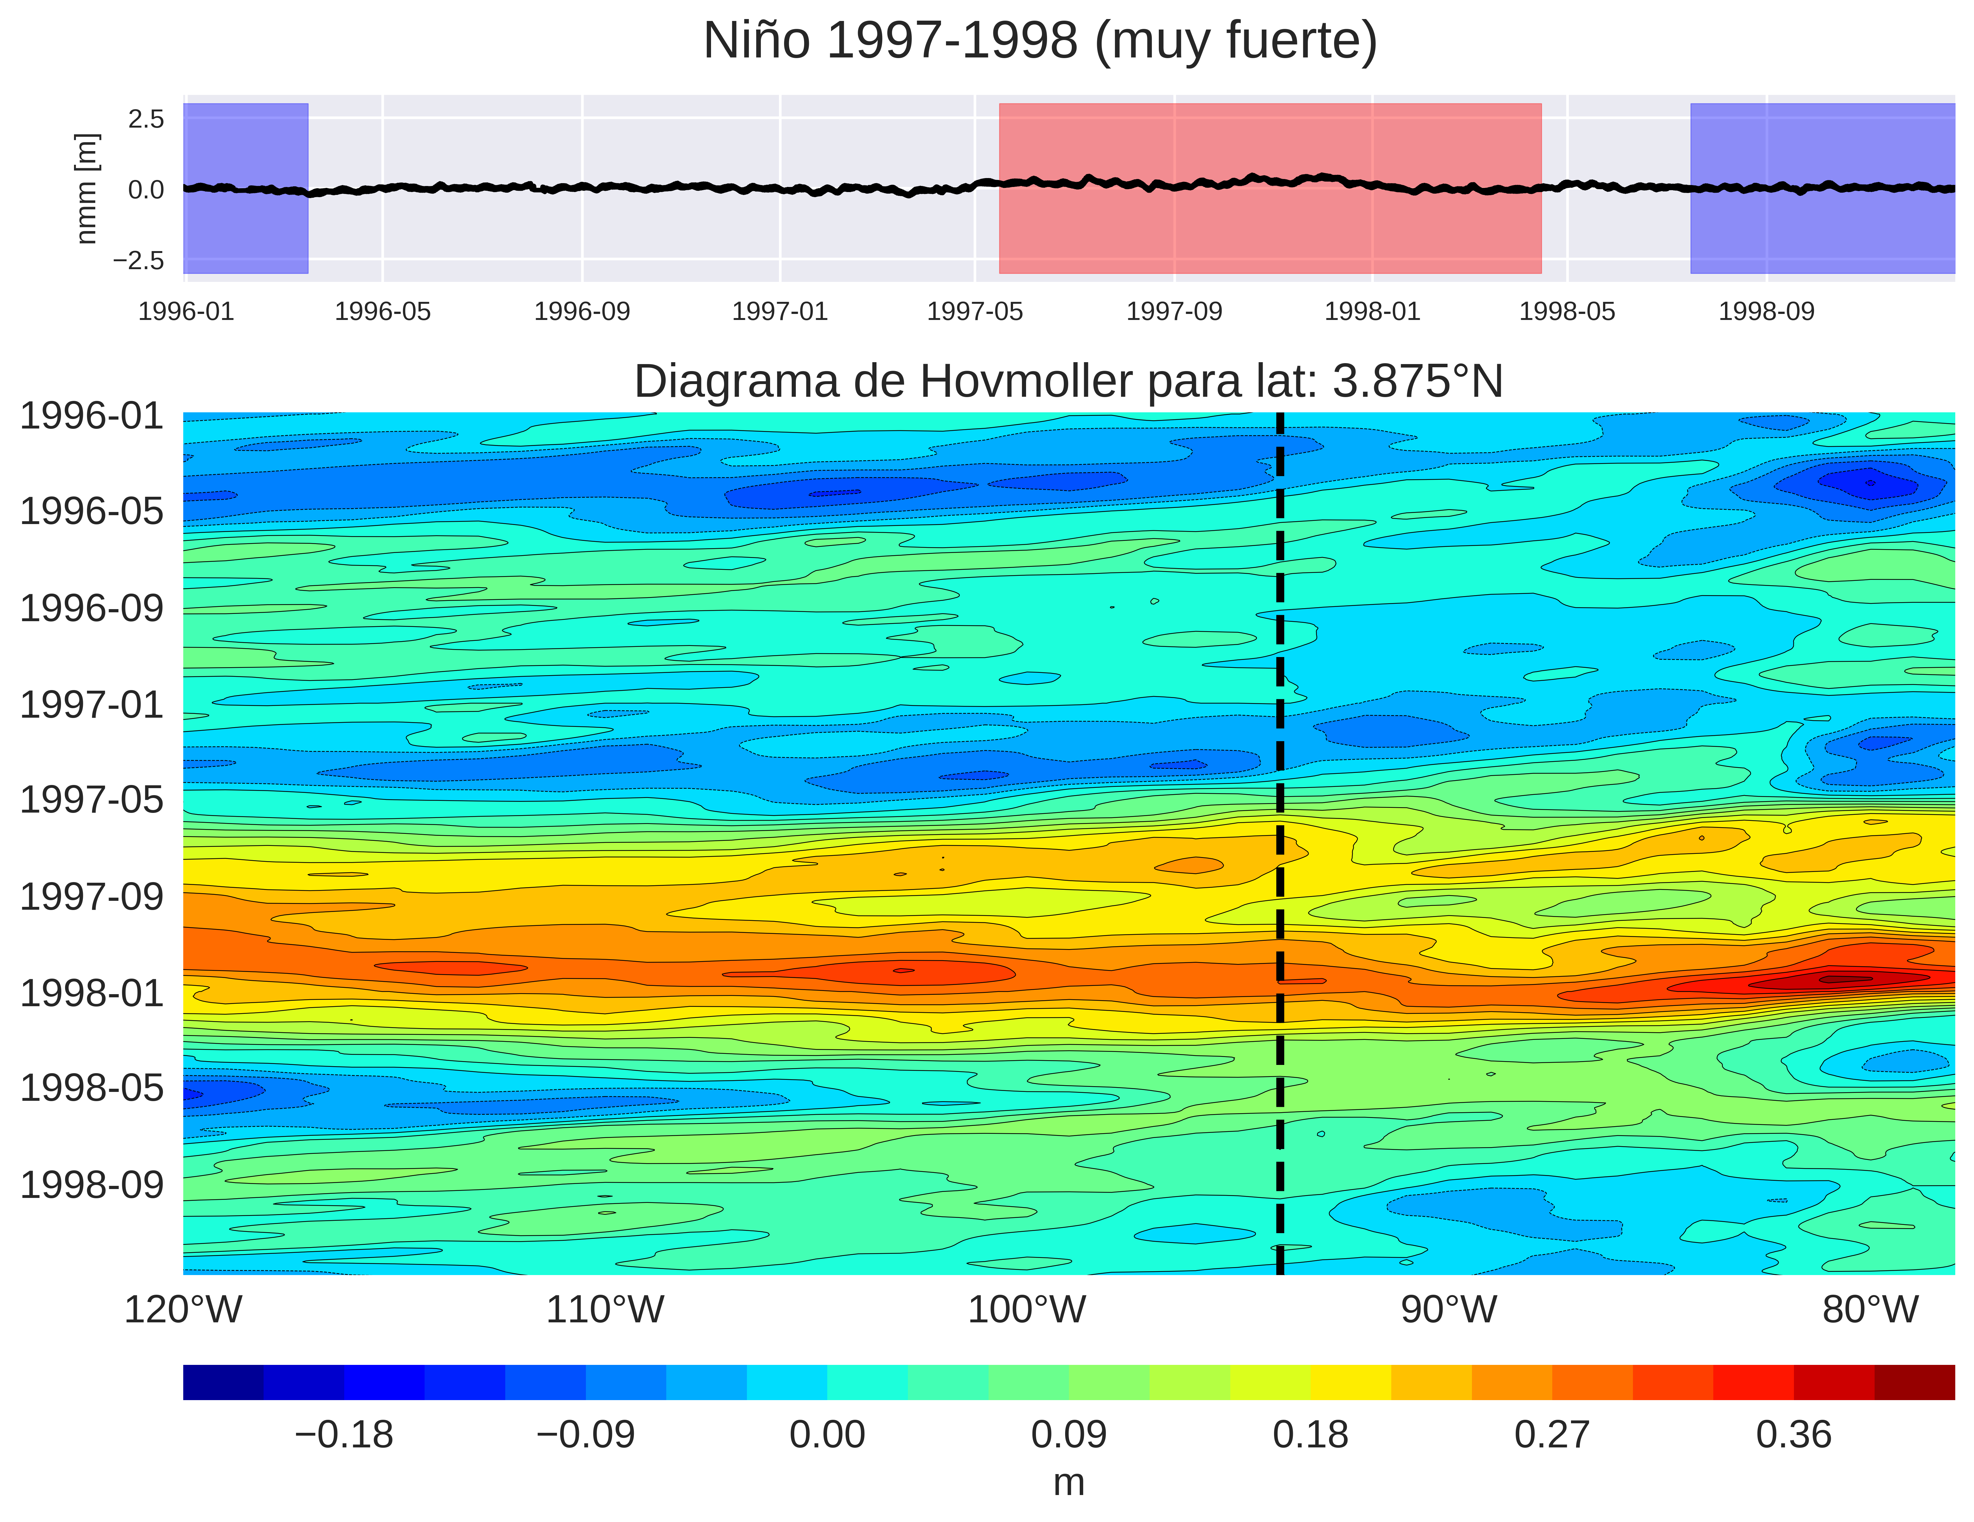

Slide 8
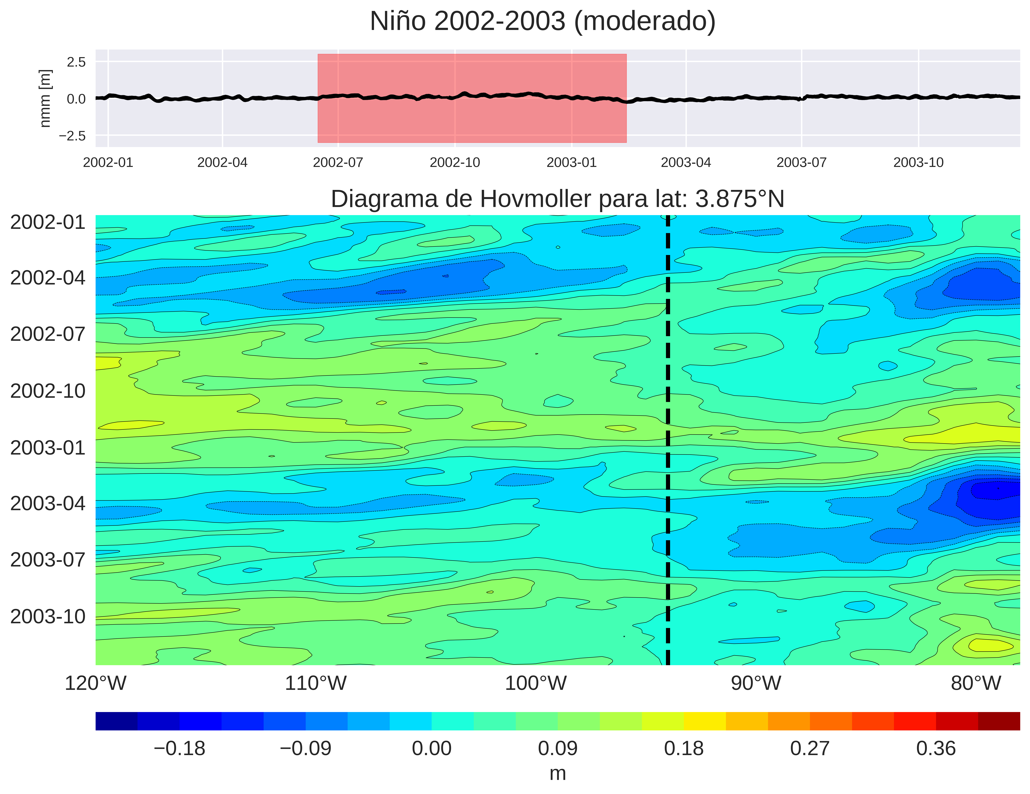

Slide 9
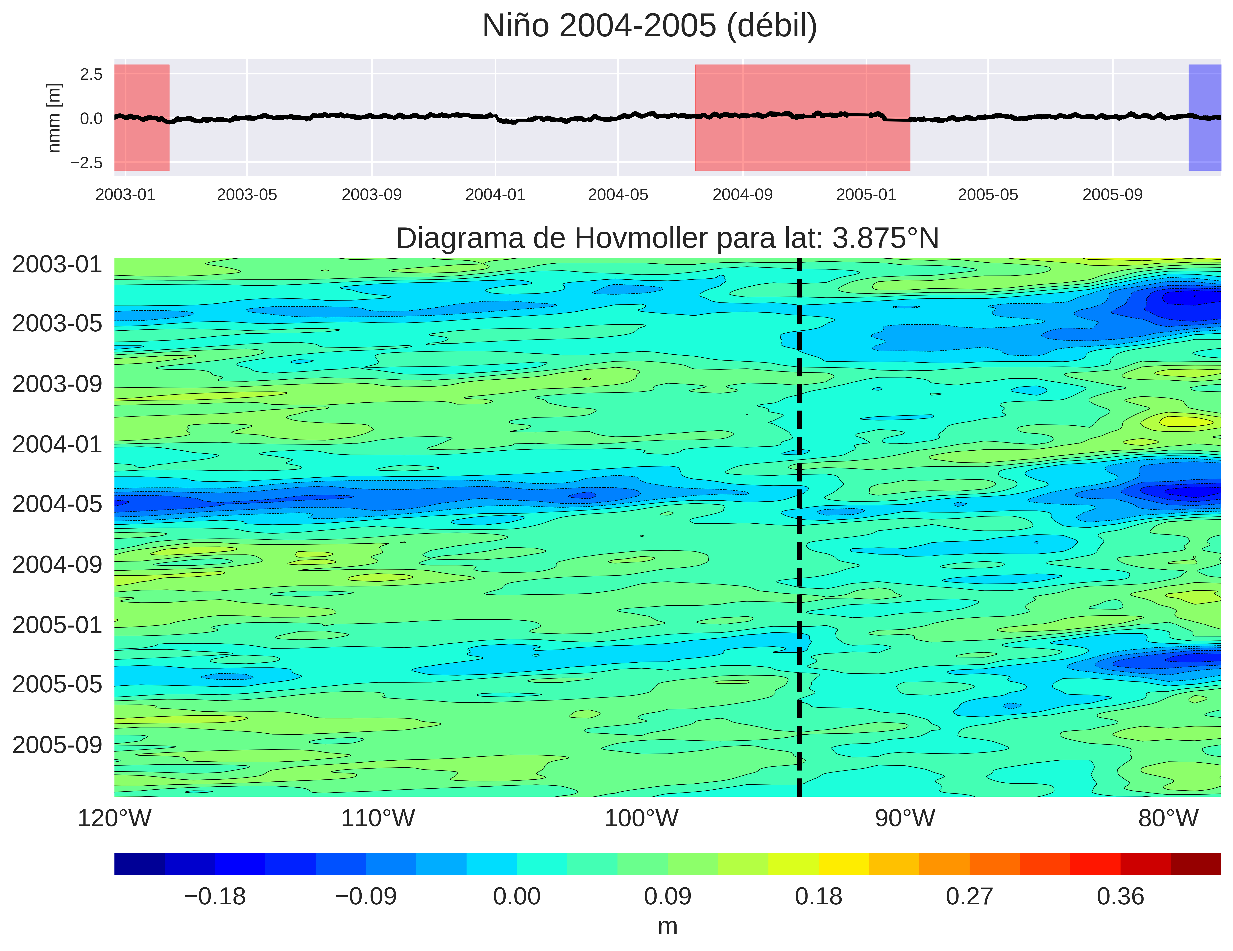

Slide 10
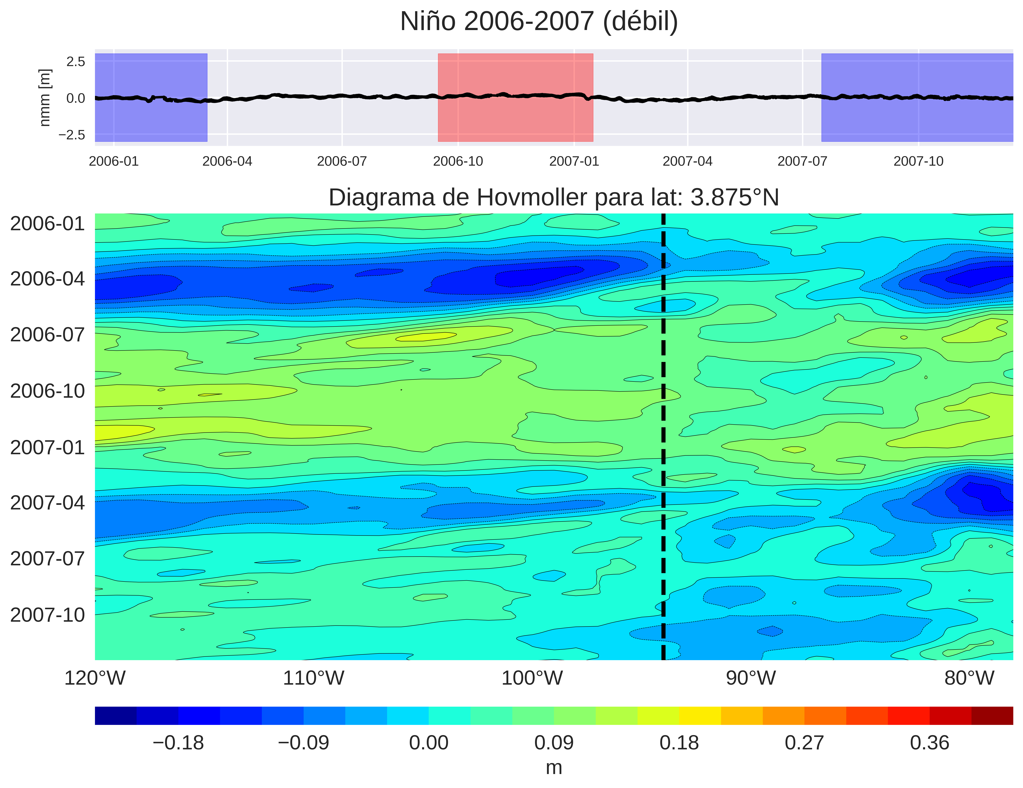

Slide 11
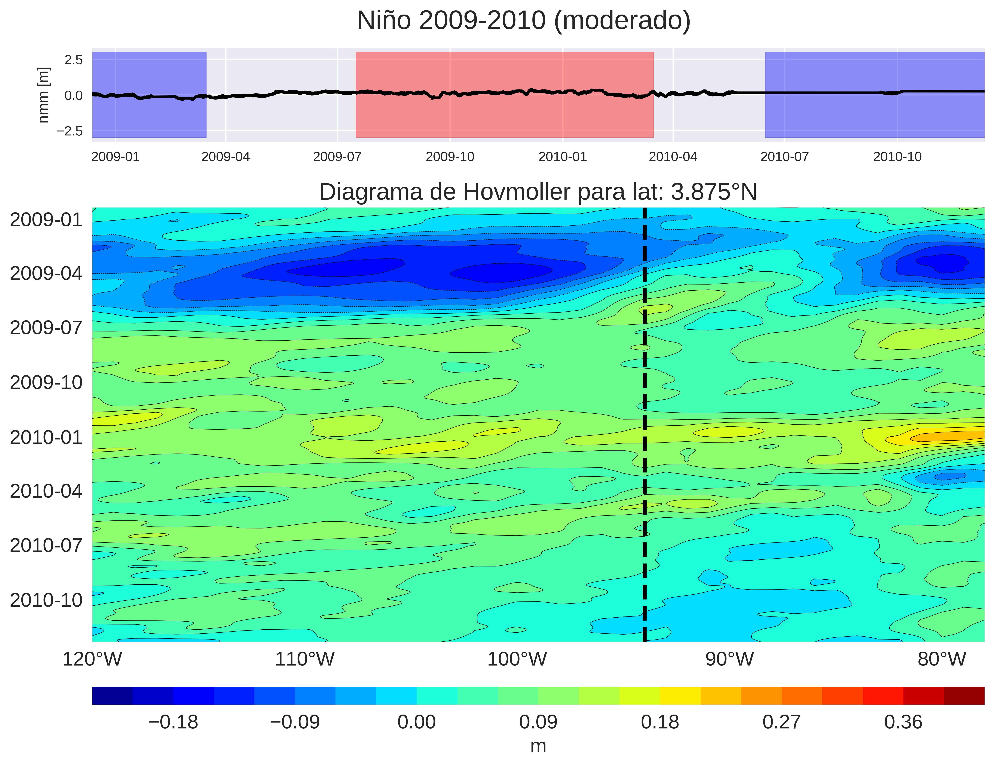

Slide 12
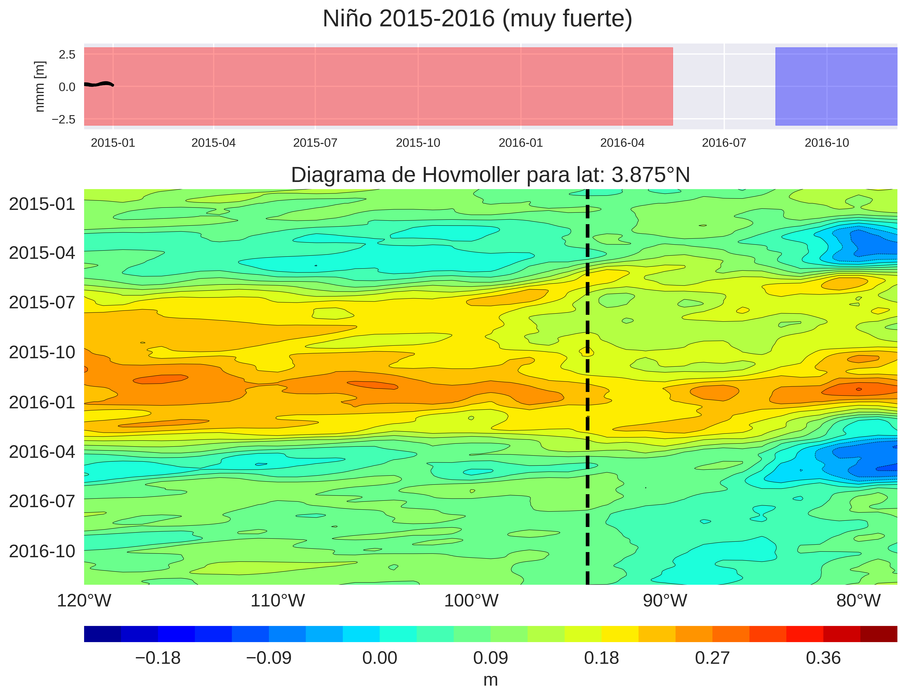

Slide 13
Lo que sigue
Caracterizar los fenómenos Niña
Averiguar variaciones latitudinales para determinar una región dónde las anomalías persistan (región de monitoreo)
Correlaciones de anomalías con índice ENSO
EOF’s para obtener correlaciones espacio-temporales que soporten lo concluido hasta ahora y la posible región elegida.

